Slide 1
SIBIUL ISTORIC

Slide 2
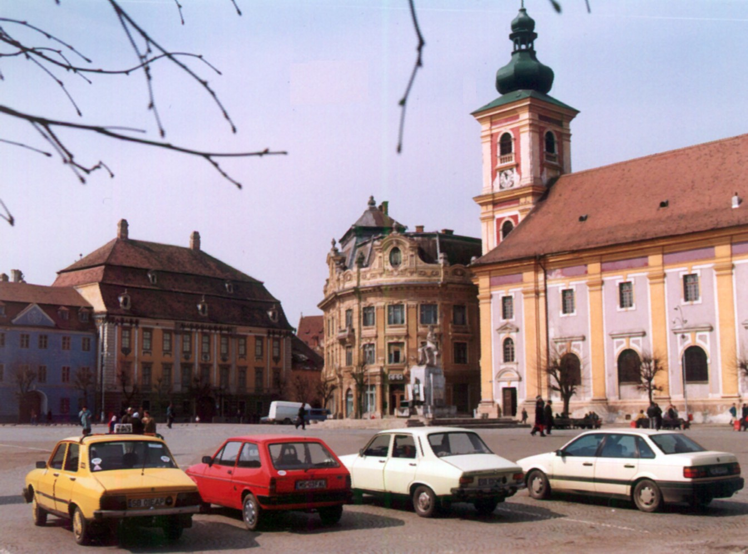
Piaţa Mare

Slide 3
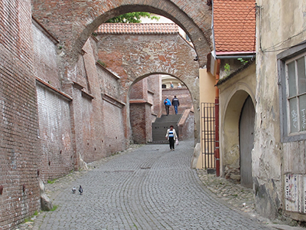
Pasajul Scărilor

Slide 4
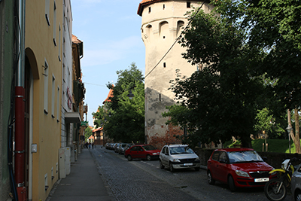
Turnurile de apărare de pe str. Cetăţii

Slide 5
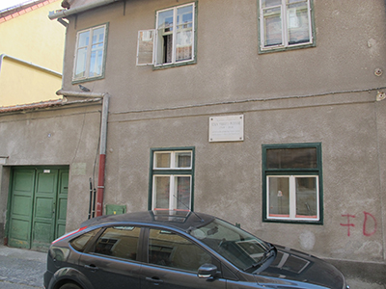
Casa în care a locuit vestitul medic oculist IOAN PIUARIU-MOLNAR - Str. Şelarilor

Slide 6
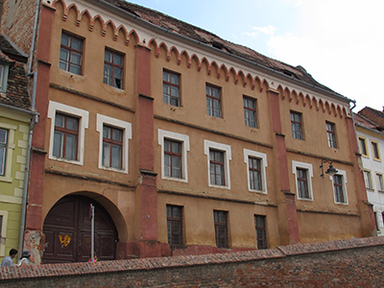
Clădiri în care a funcţionat Spitalul Militar sec. XVIII-XIX, Str. Centumvirilor - Sibiu

Slide 7
SIBIUL
CONTEMPORAN

Slide 8
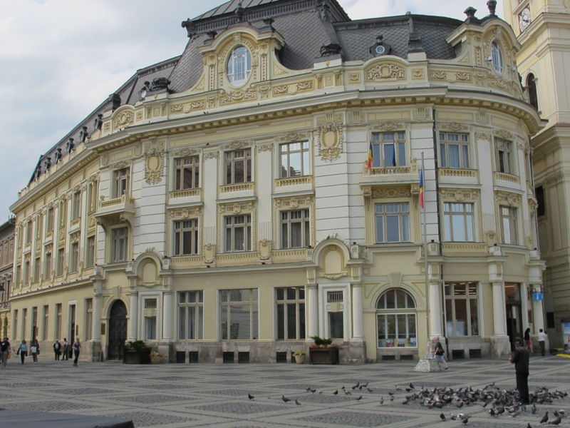
Primăria Sibiu

Slide 9
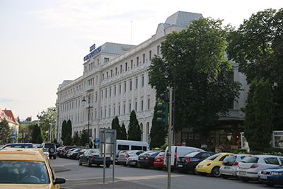
Hotelul Continental Forum

Slide 10
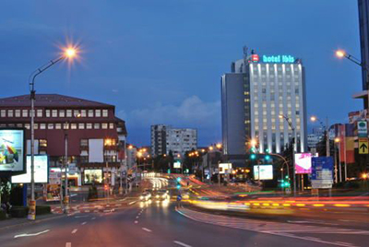
Piaţa Unirii

Slide 11
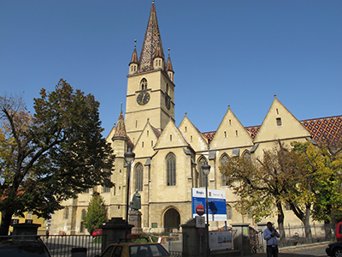
Catedrala Evanghelică

Slide 12
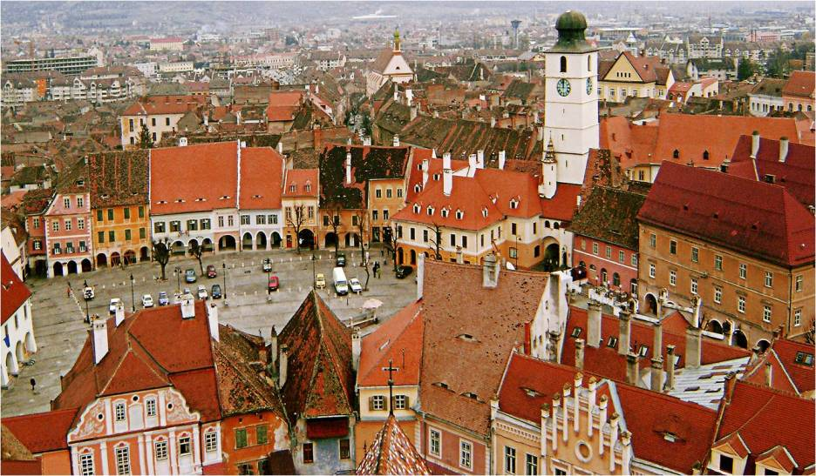
Piaţa Mică

Slide 13
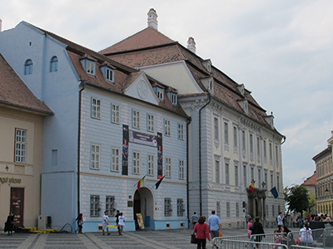
Casa Albastră şi Palatul Brukhenthal - foste sedii ale Societăţii Ardelene pentru Ştiinţele Naturii

Slide 14
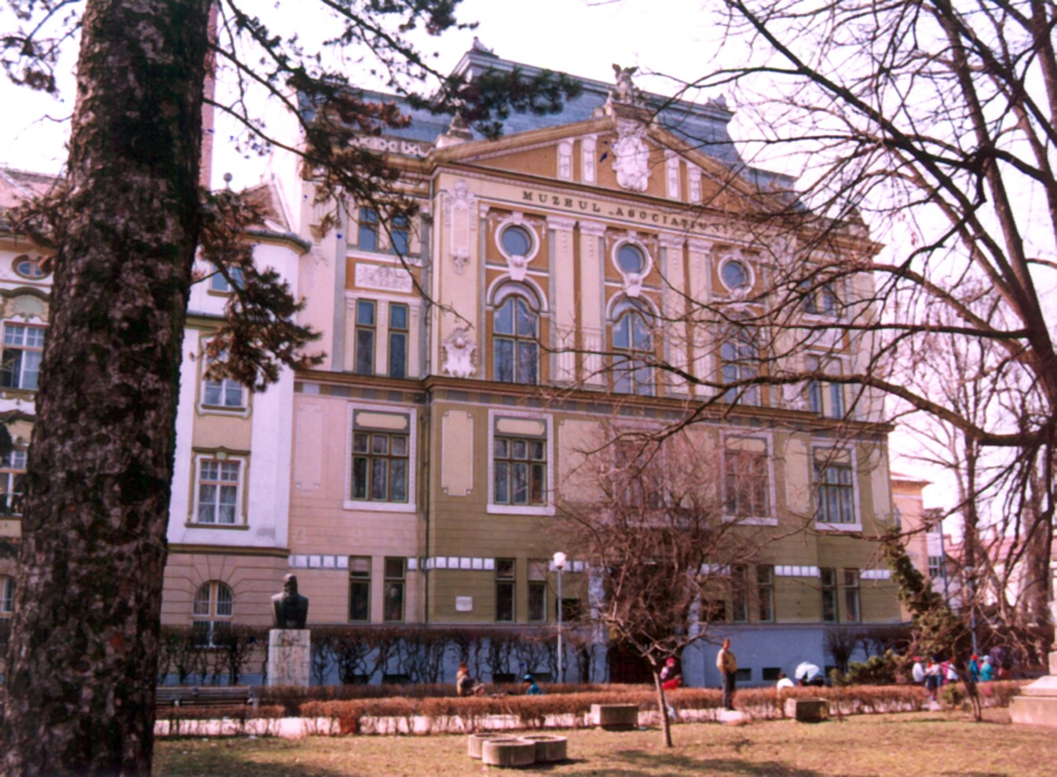
Biblioteca “Astra”

Slide 15
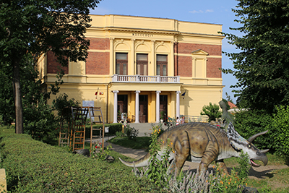
Muzeul de Ştiinţe ale Naturii (fostul sediu al Societăţii Ardelene pentru Ştiinţele Naturii)

Slide 16
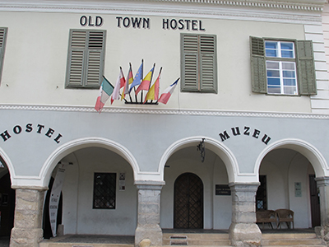
Muzeul de istorie a Farmaciei

Slide 17
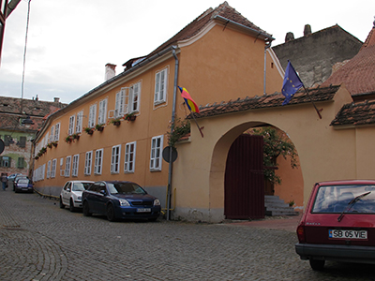
Azilul de bătrâni - primul spital din Sibiu (1292)

Slide 18
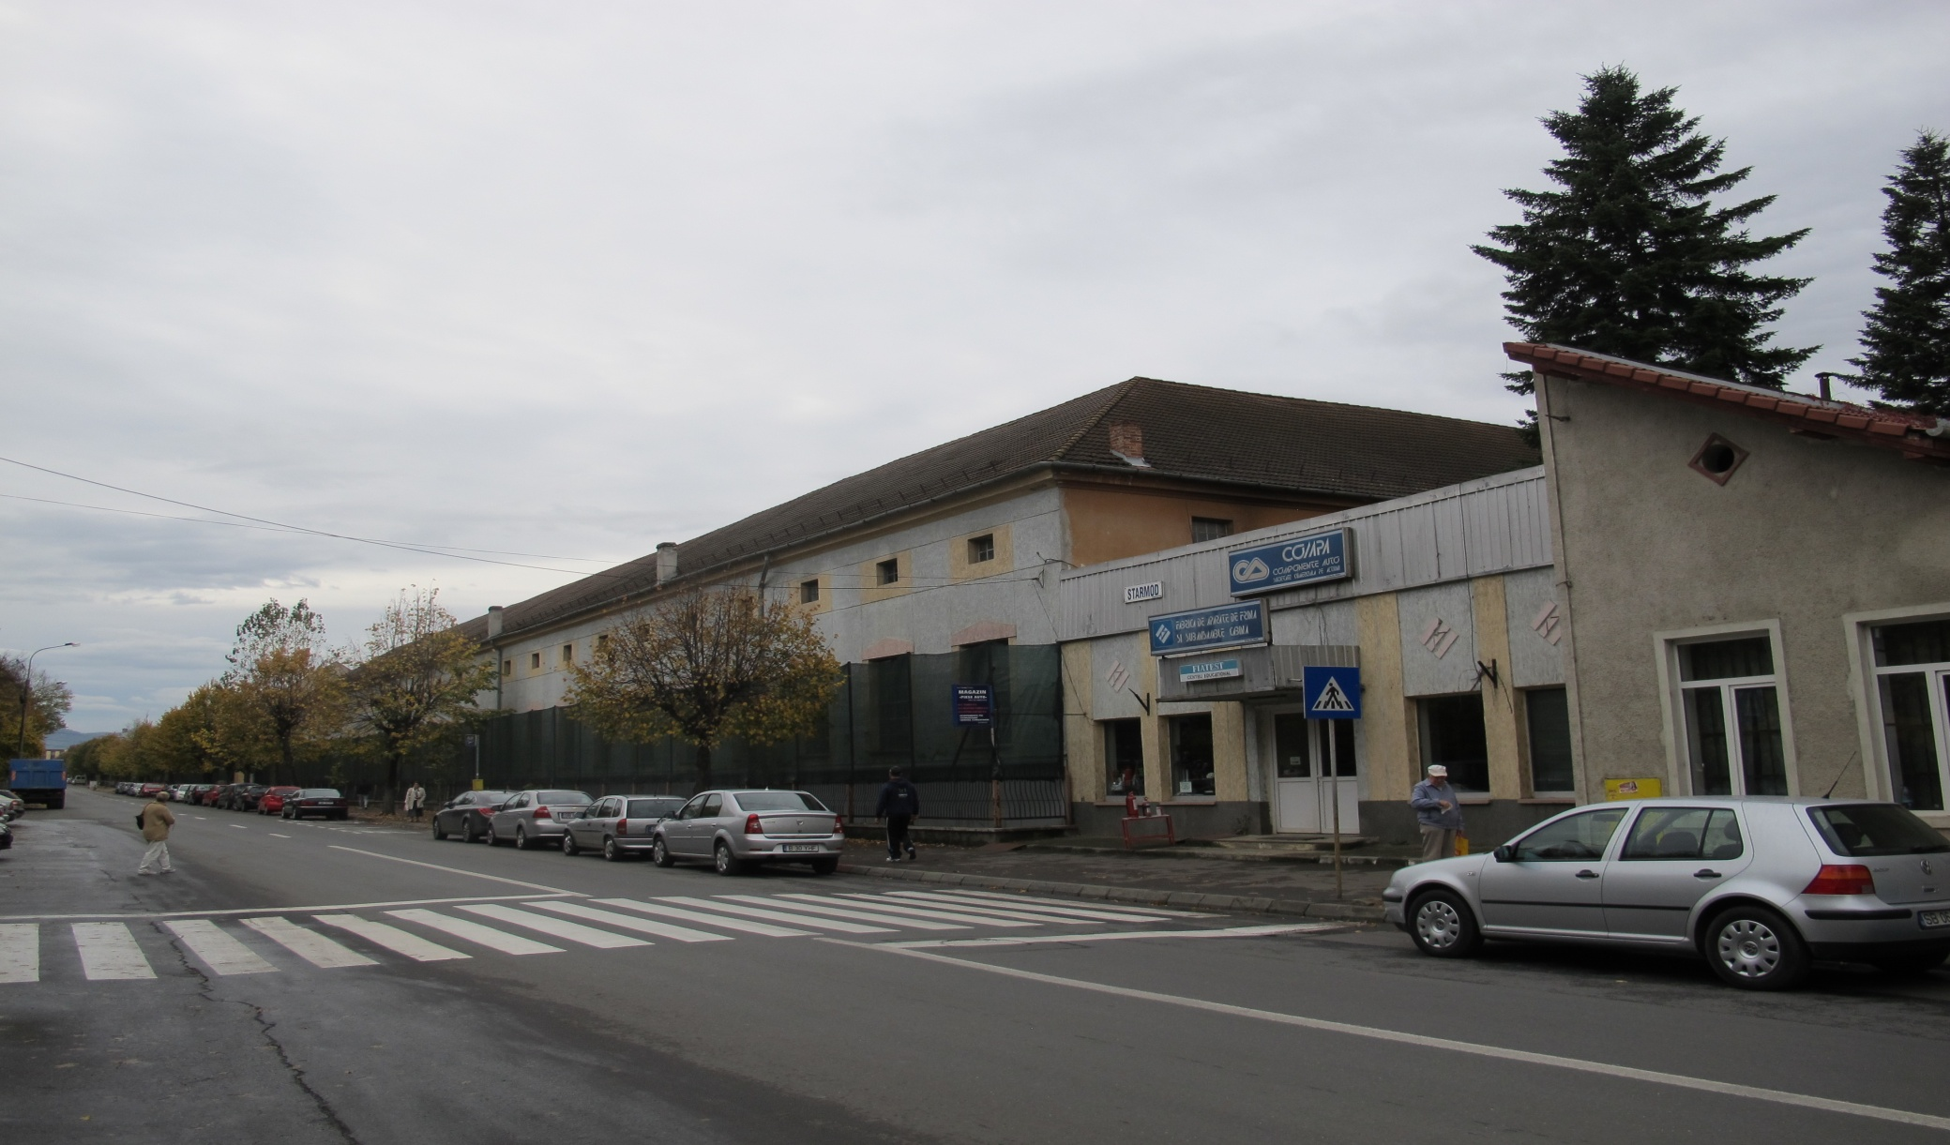
Arsenalul (Cazarma Kempel) sediul Spitalului Militar sec.XVIII-XIX

Slide 19
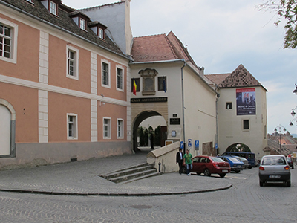
Primaria Veche sediul Farmaciei Militare (sec. XVIII)

Slide 20
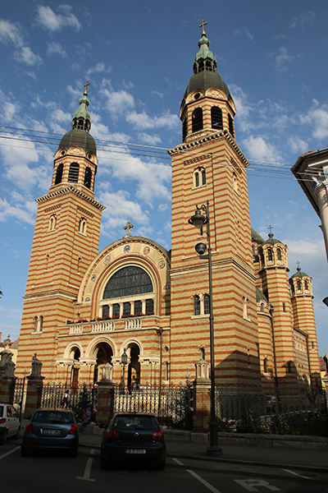
Catedrala Mitropolitană Ortodoxă

Slide 21
Spitalul Militar de Urgenţă Sibiu
trecut ...

Slide 22
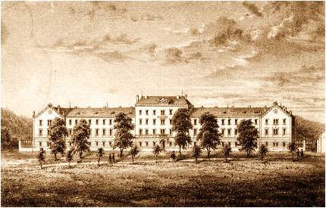
Spitalul Militar Sibiu (sec. XIX)

Slide 23
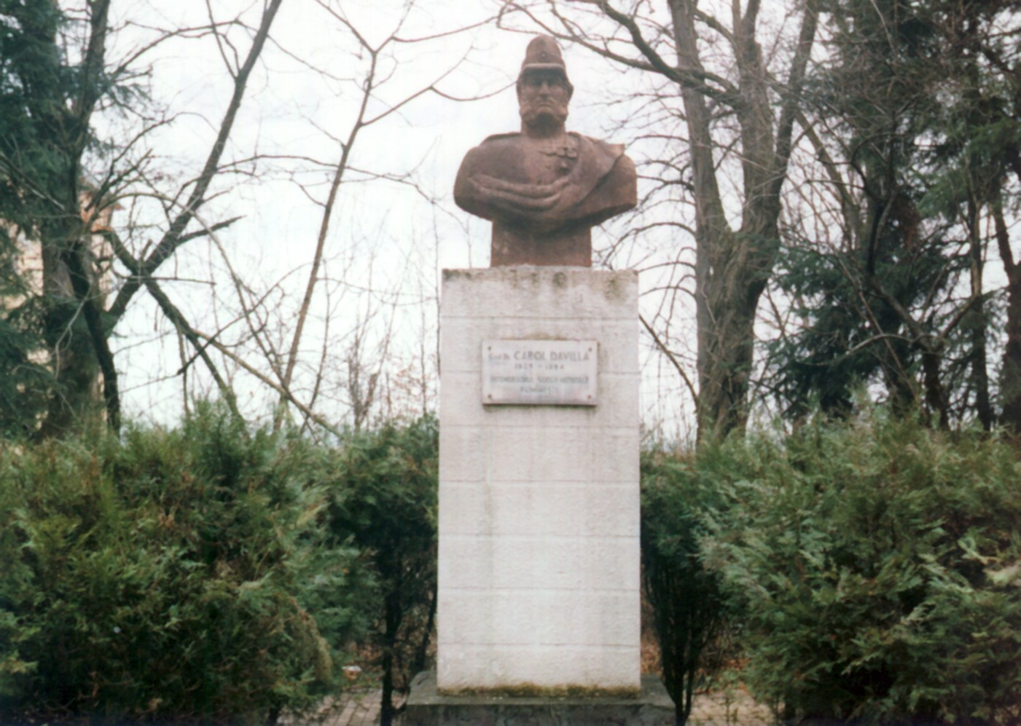
G-ral. dr. Carol Davilla - întemeietorul medicinii româneşti moderne – parcul Spitalului Militar

Slide 24
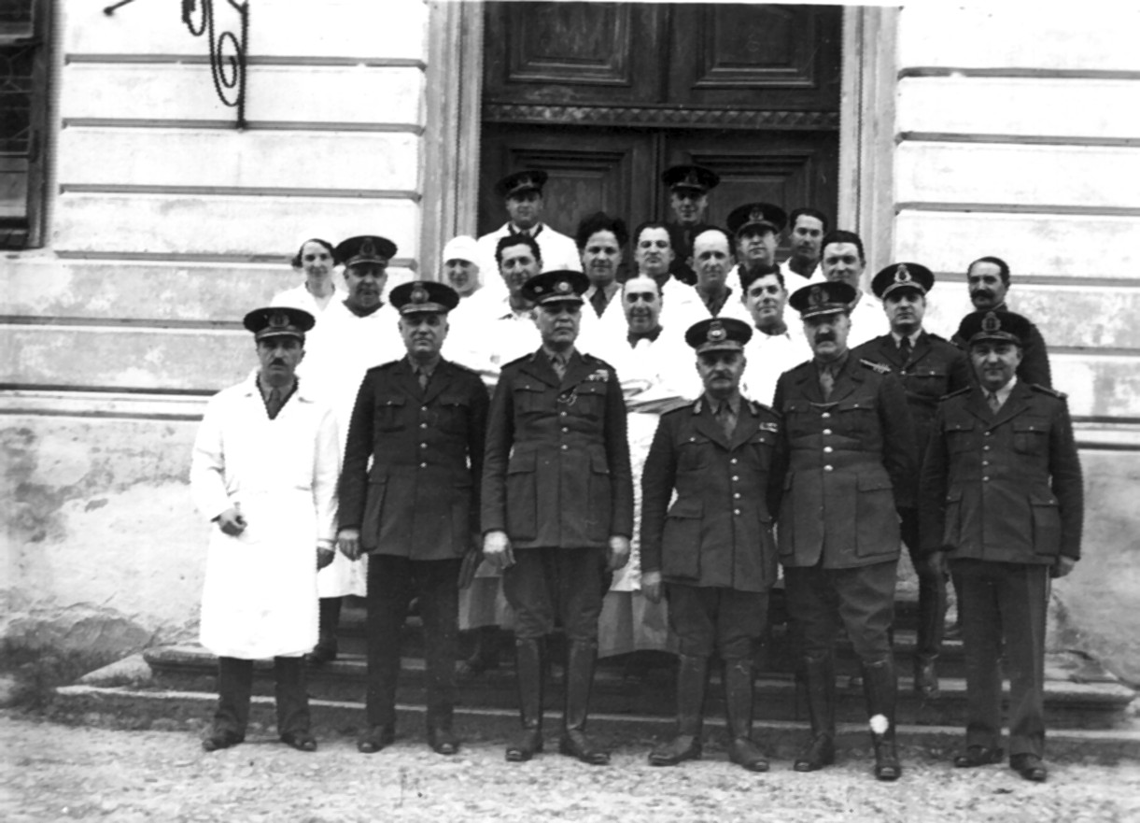
Inspecţia g-ral. dr. Iliescu la Spitalul Militar Sibiu (1934-1935)

Slide 25
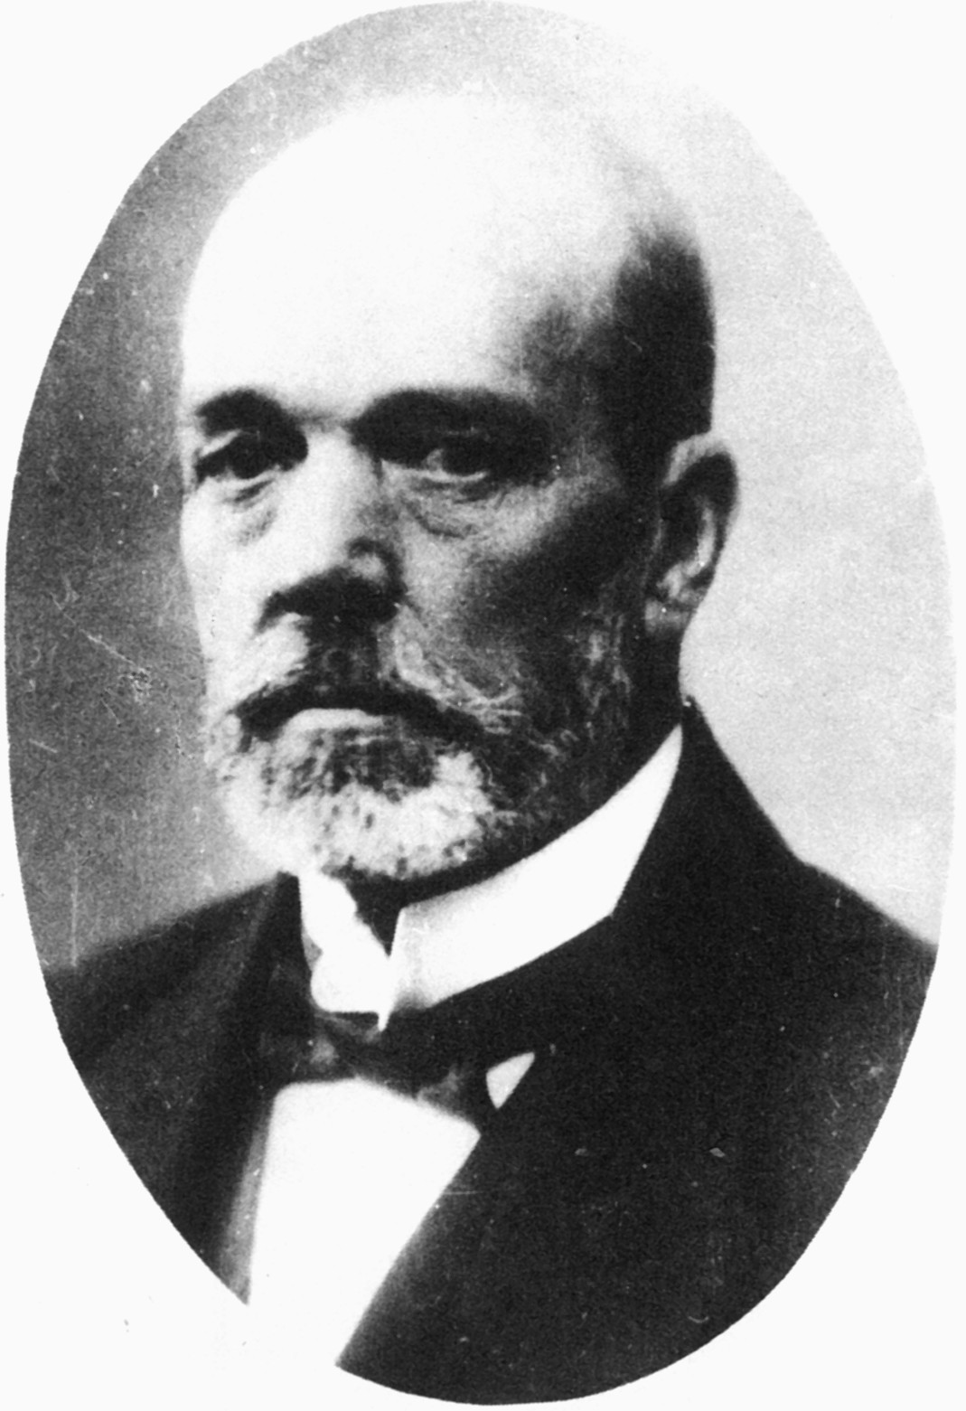
Dr. Eugen Worell (n. Râşnov, 1884 – 1961) Comandant şi ctitor al Spitalului Militar modern (1926 – 1927, 1929 – 1934)

Slide 26
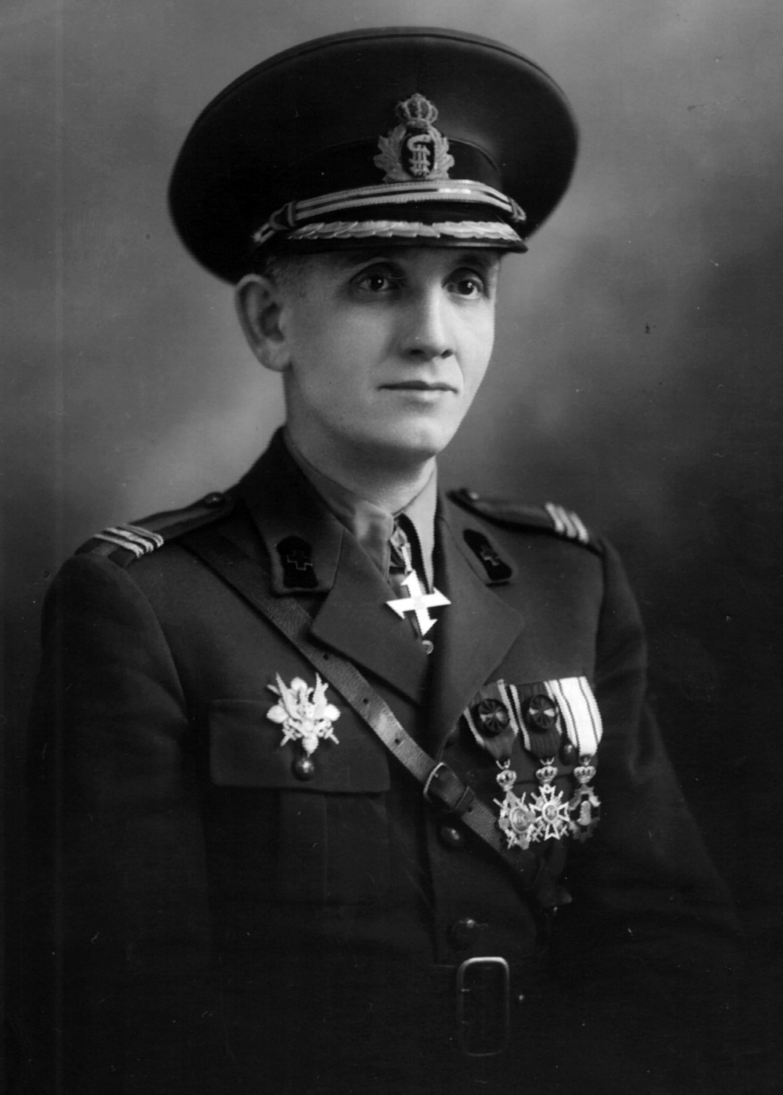
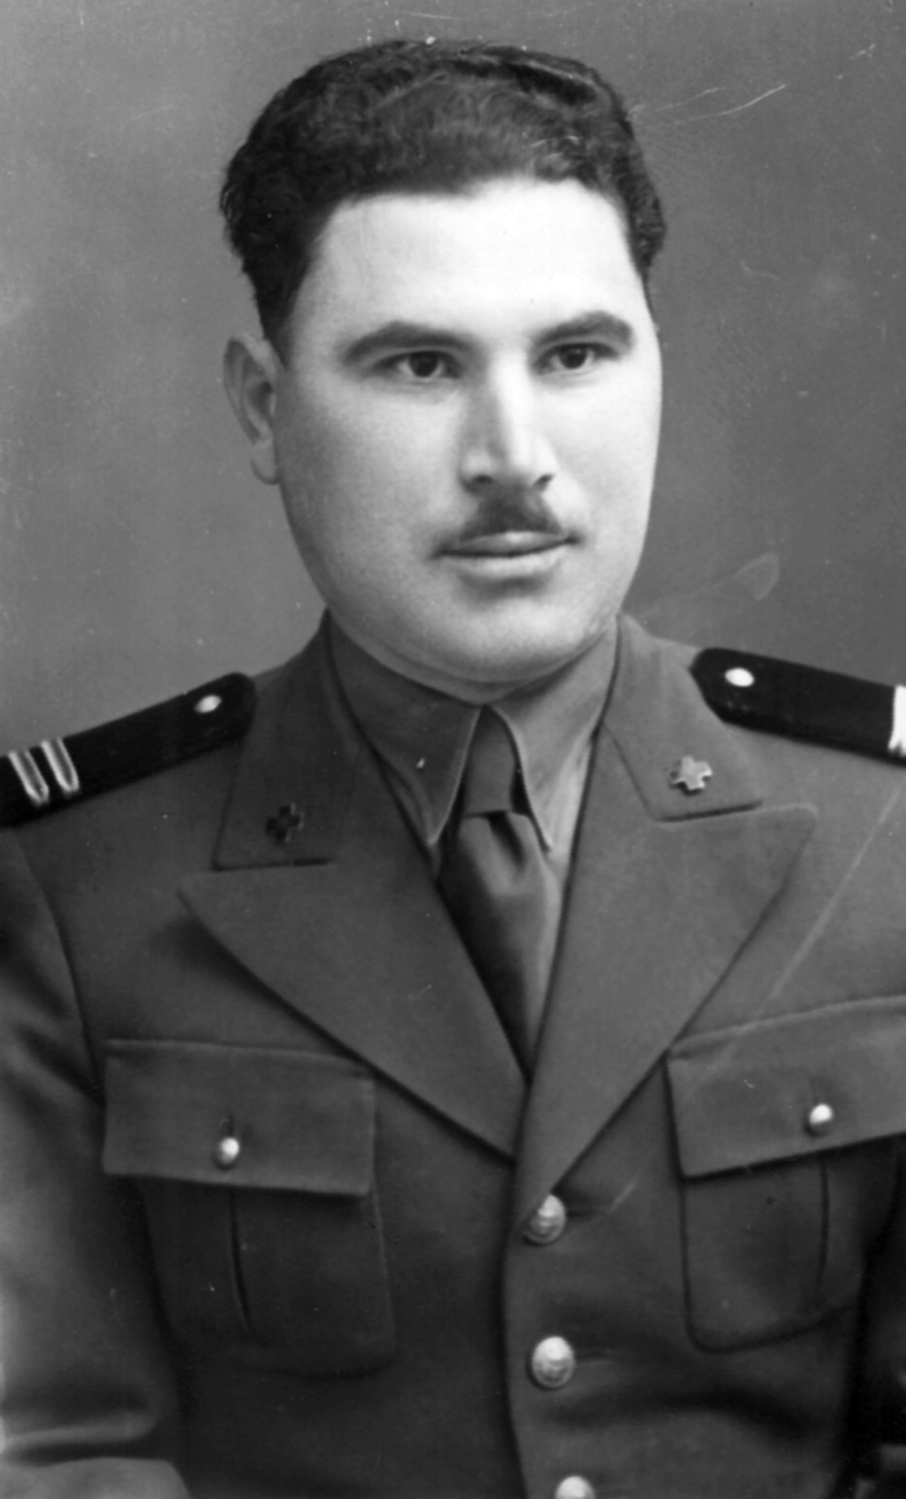
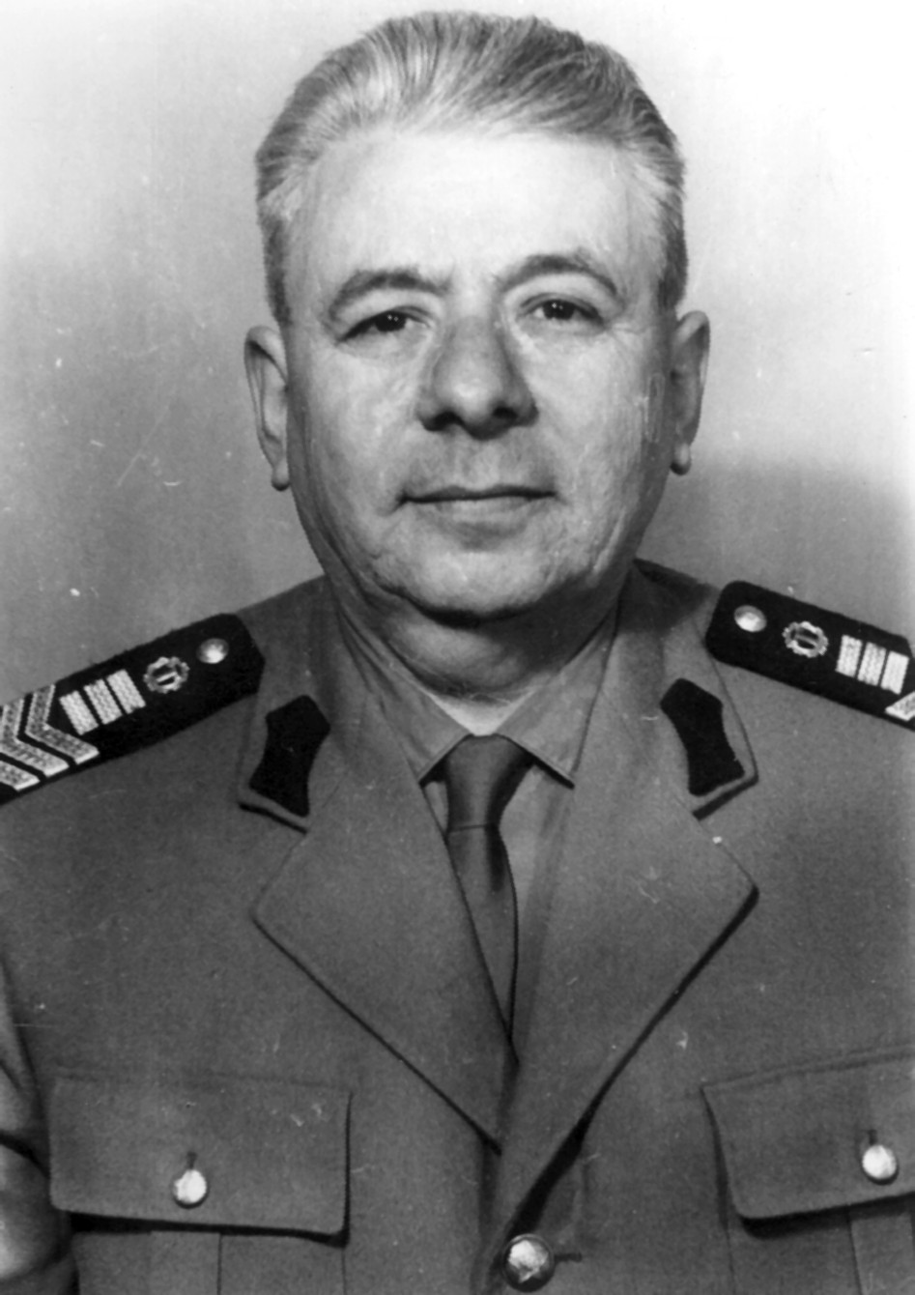
Col. dr. Mihail Nicolae – personalitate medicală a Spitalului Militar Sibiu (1946– 1960)
Col. dr. O. Popescu,
medic distins al
Spitalului Militar Sibiu
(1934 – 1946)
M.M. Bucur Gheorghe, valoros tehnician în întreţinerea aparaturii
(1947– 1976)

Slide 27
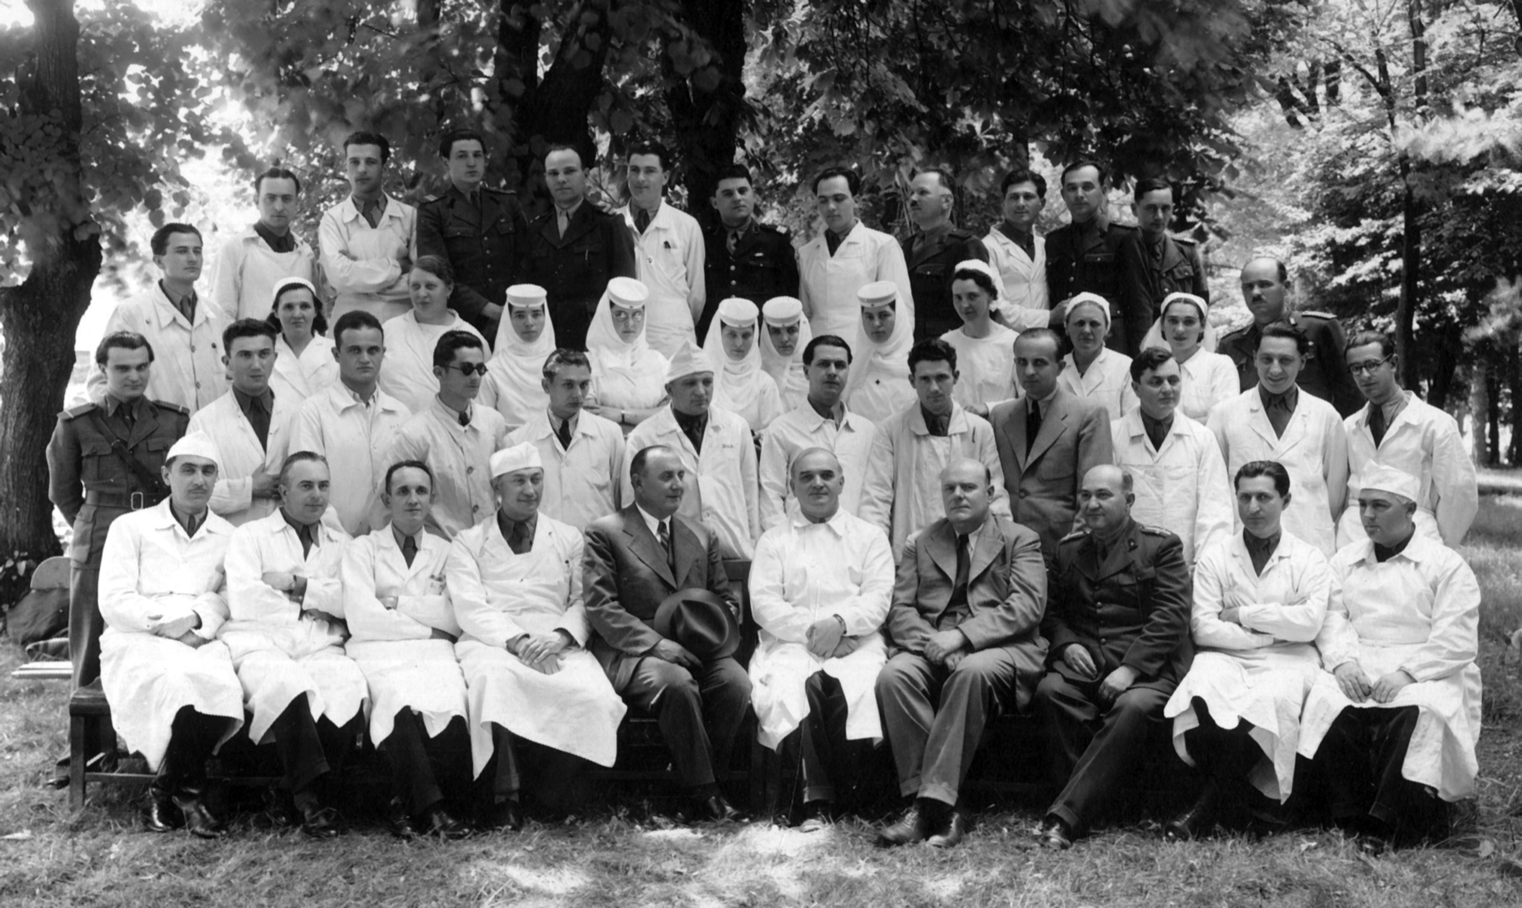
Colectivul Spitalului Militar Sibiu (1941)

Slide 28
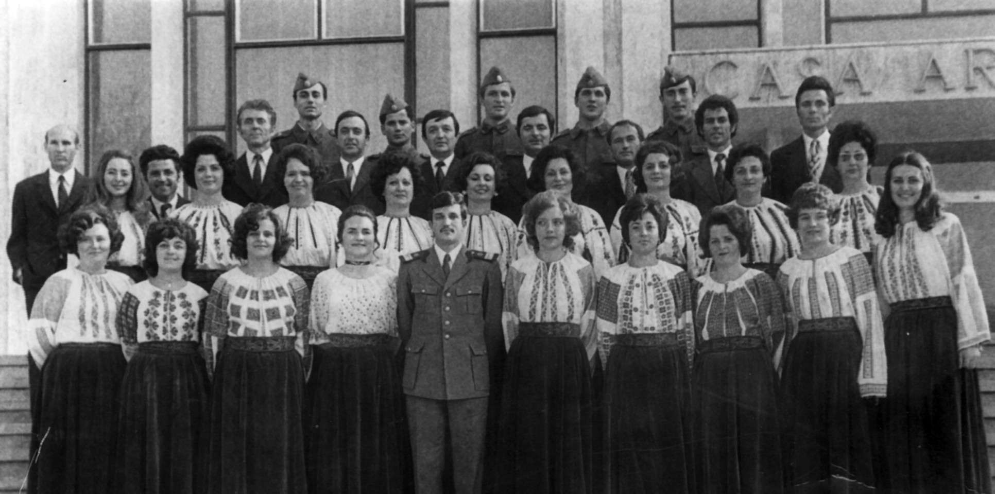
Corul Spitalului Militar Sibiu (1985)

Slide 29
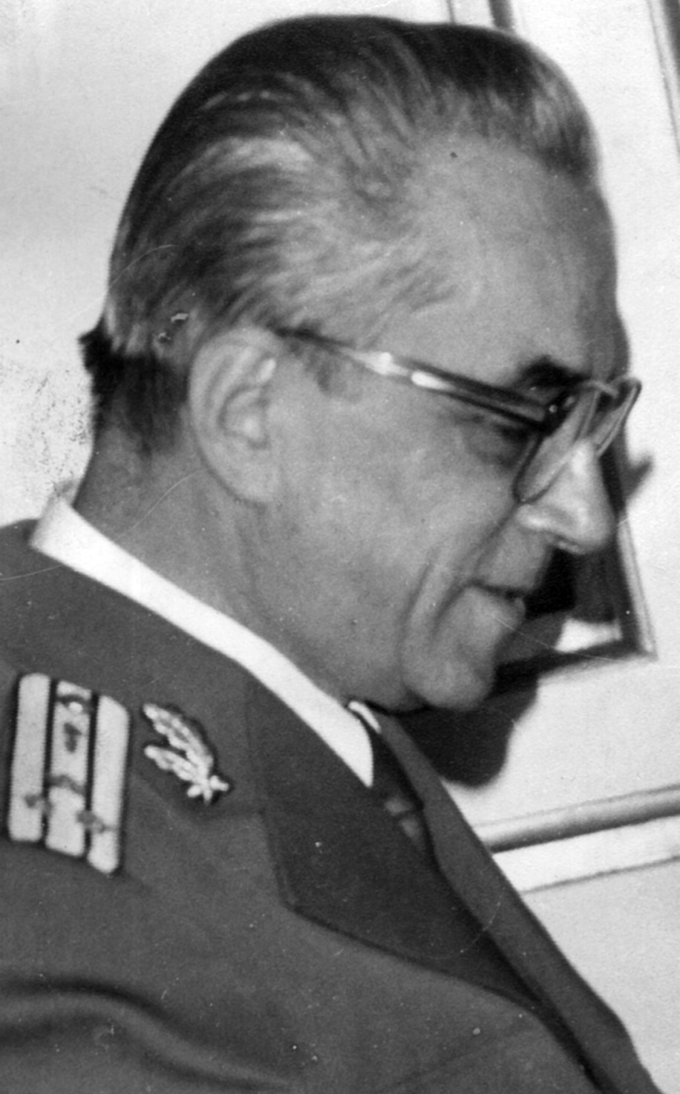
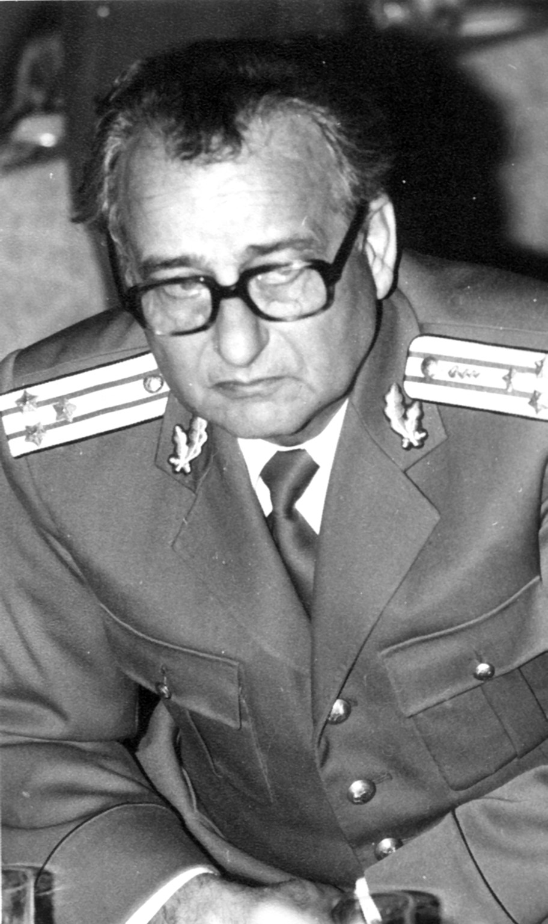
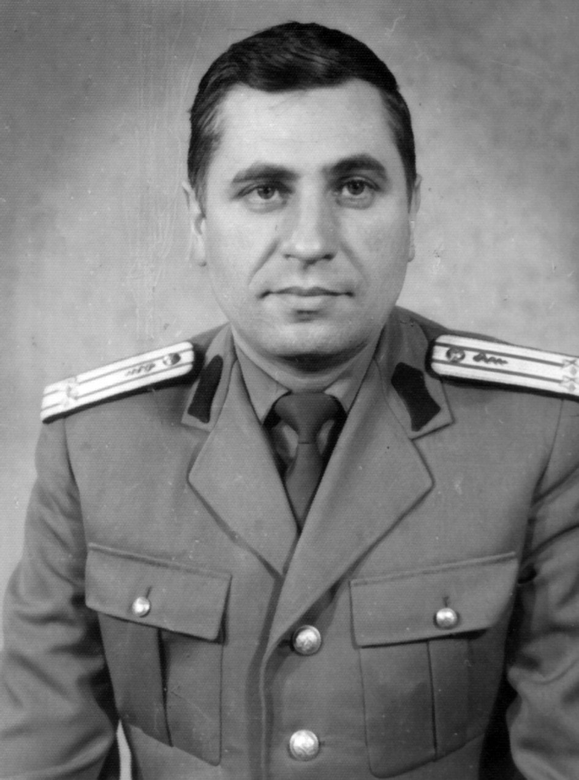
Col. dr. Corneliu Cegăneanu, unul dintre cei mai remarcabili chirurgi ai Spitalului Militar Sibiu (1990)
Col. dr. Marin Ghiţuleasa –
şef Secţie Chirurgie
(1965 - 1990)
Lt. col. dr. Dan Duda -
şef Secţie Radiologie
(1986 - 1991)

Slide 30
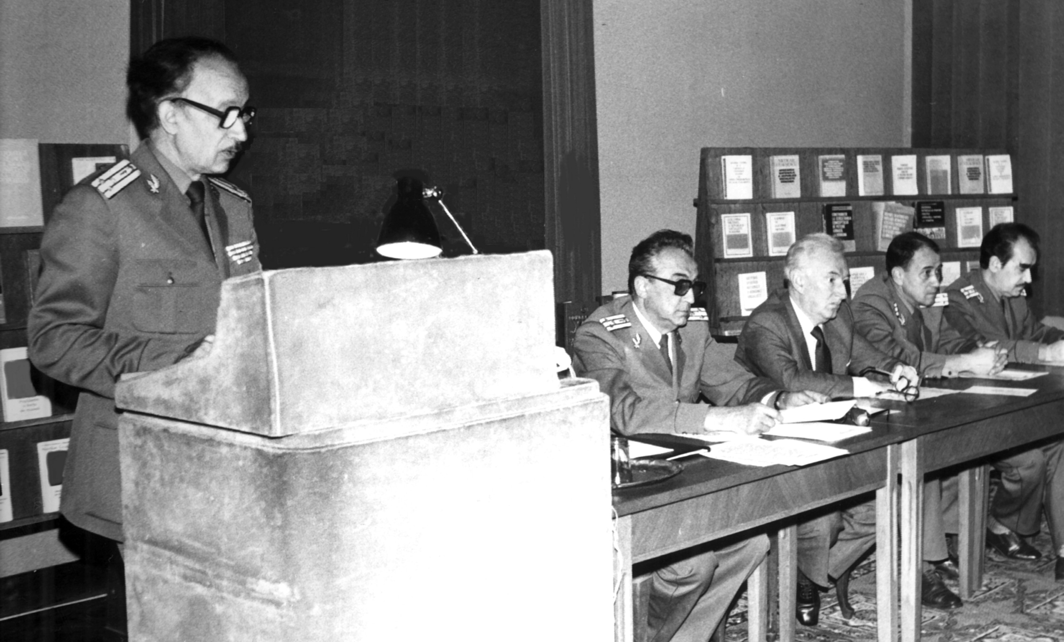
Col. dr. Ioan HOSU – medic chirurg - comandant al Spitalului Militar Sibiu (1965-1986) – la pupitru

Slide 31
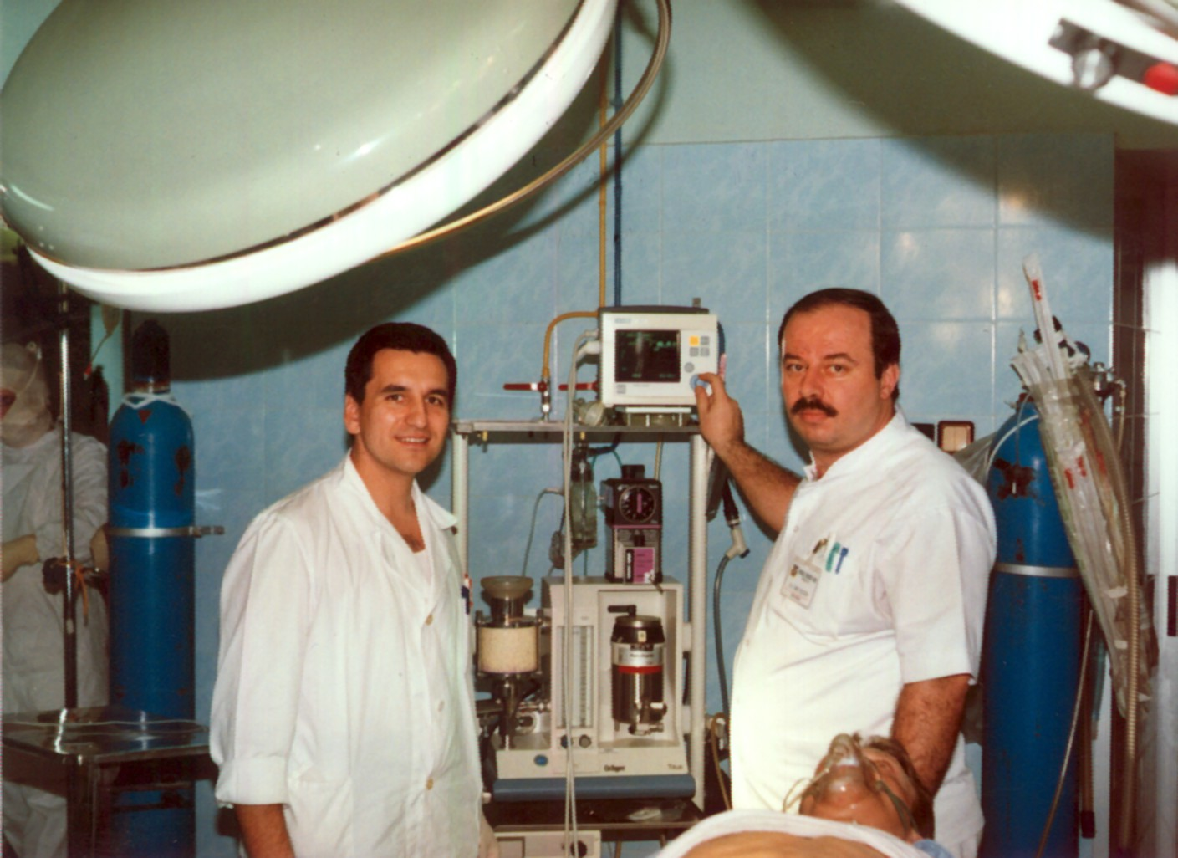
Mr. dr. Florin Onea, şeful Secţiei A.T.I. şi Mr. dr. Toni Moldovan – medic A.T.I. (1999)

Slide 32
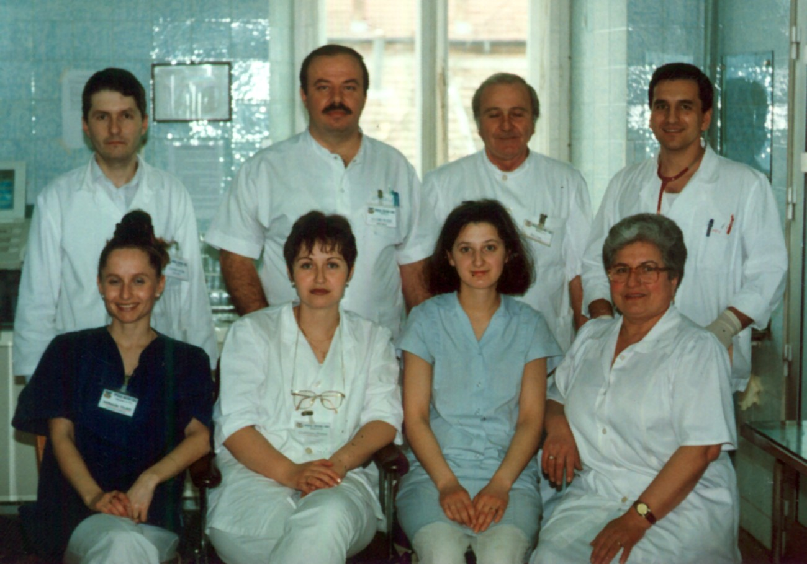
Colectivul Secţiei A.T.I. (1999)

Slide 33
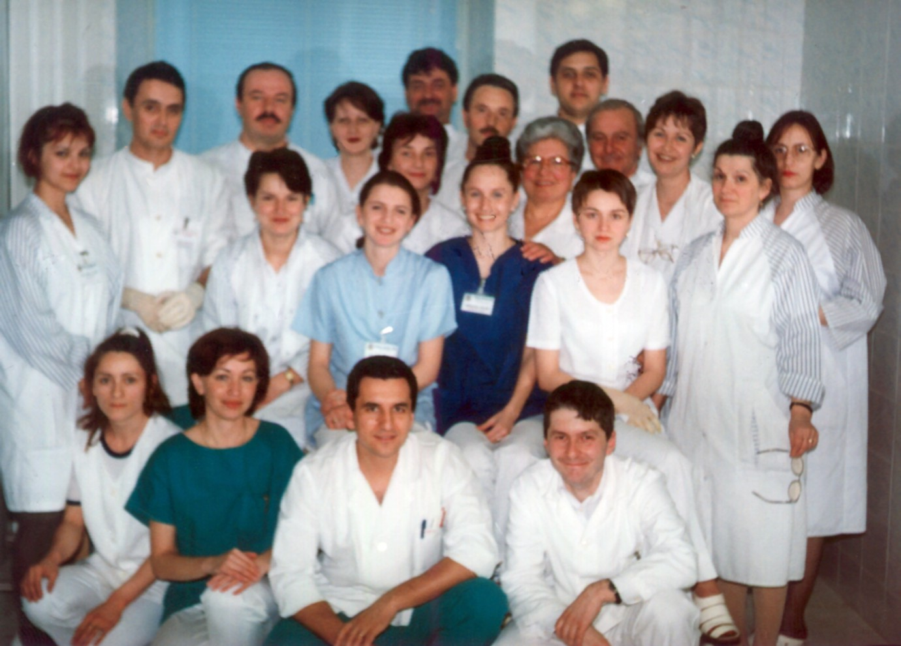
Colectivele A.T.I. şi al sălii de operaţii (1999)

Slide 34
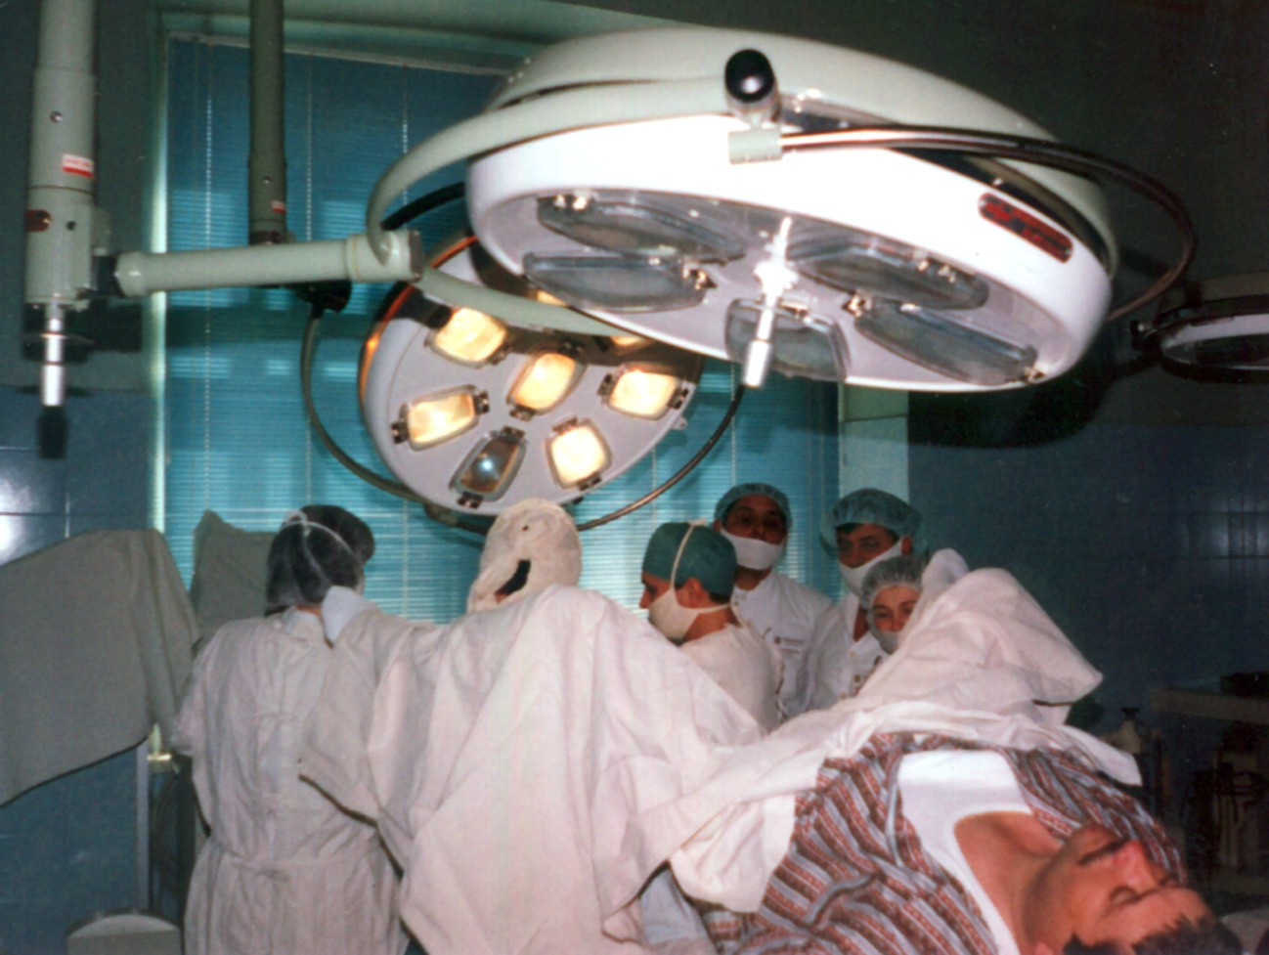
Echipa operatorie în activitate (1999)

Slide 35
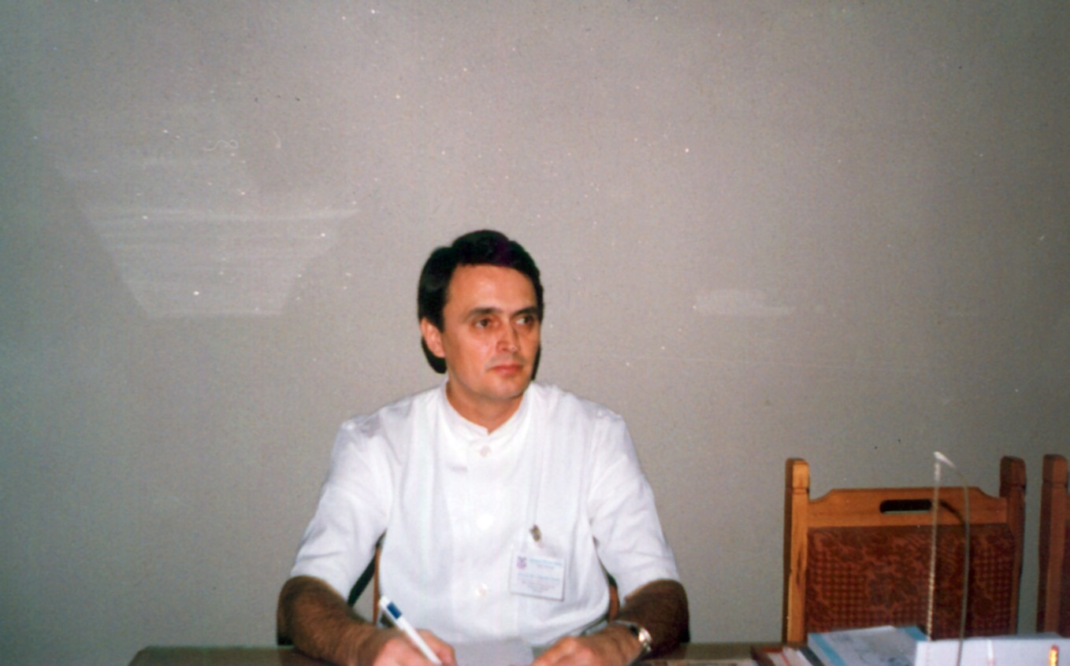
Lt. col. dr. Daniel Sora - şeful Secţiei Chirurgie (1999 – 2009)

Slide 36
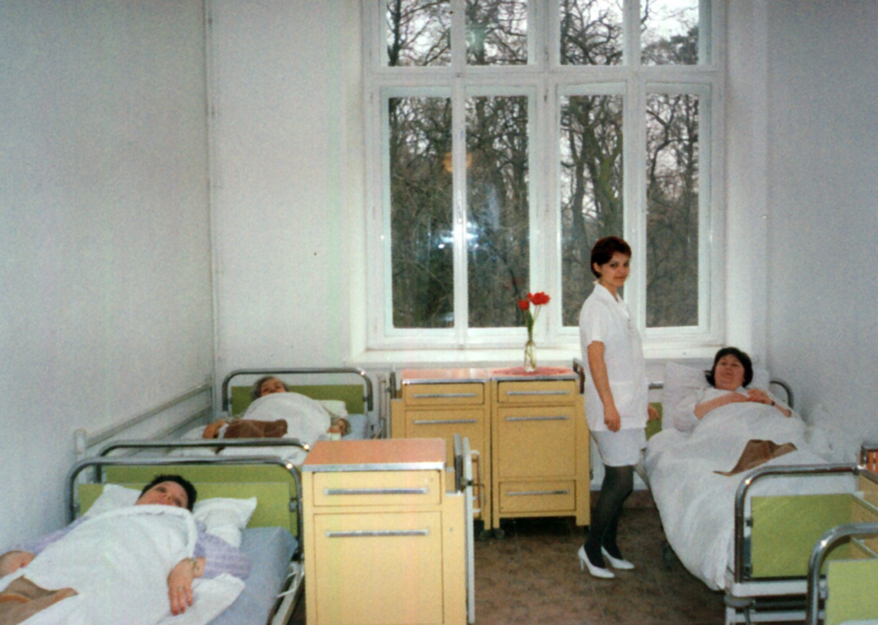
Secţia Chirurgie (1999)

Slide 37
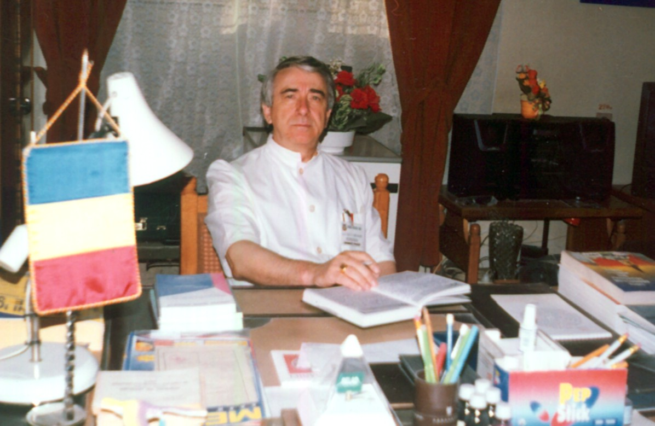
Col. dr. Gheorghe V. Vlad – şeful Secţiei Oftalmologie (1983 – 1997), comandant al Spitalului Militar (1997 - 2001)
Notes:
(

Slide 38
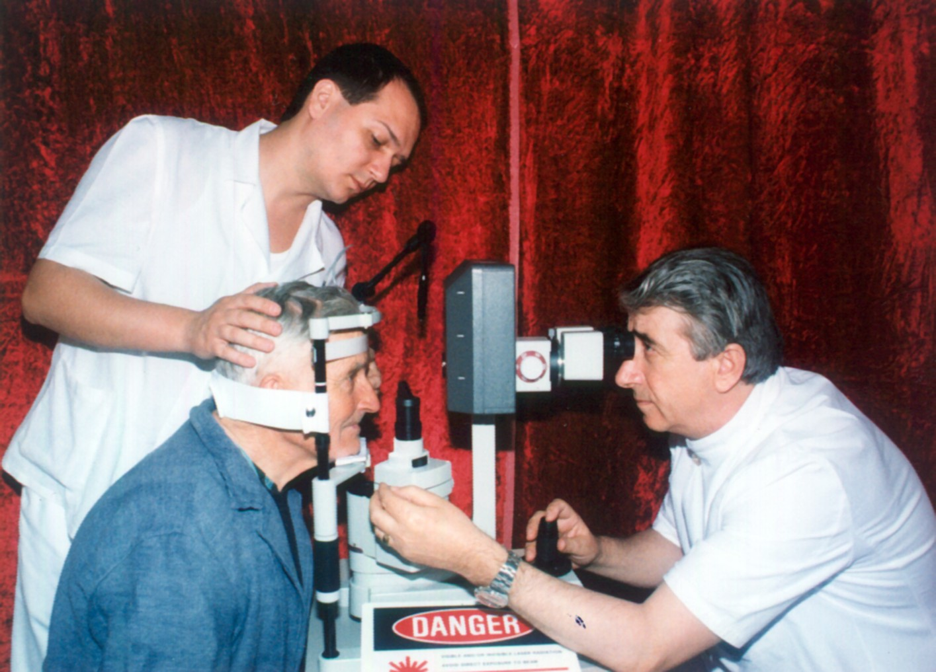
Col. dr. Gheorghe V. Vlad şi Radu H. Bălă – în timpul unei intervenţii chirurgicale cu laser (1999)

Slide 39
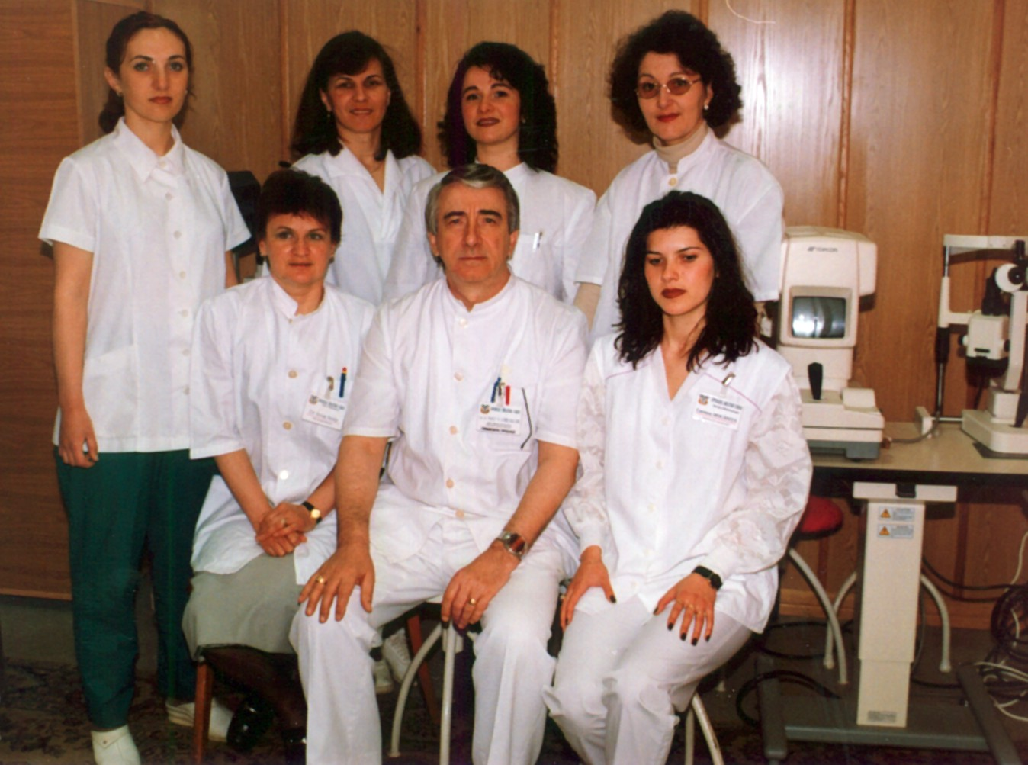
Colectivul Secţiei Oftalmologie (1999)

Slide 40
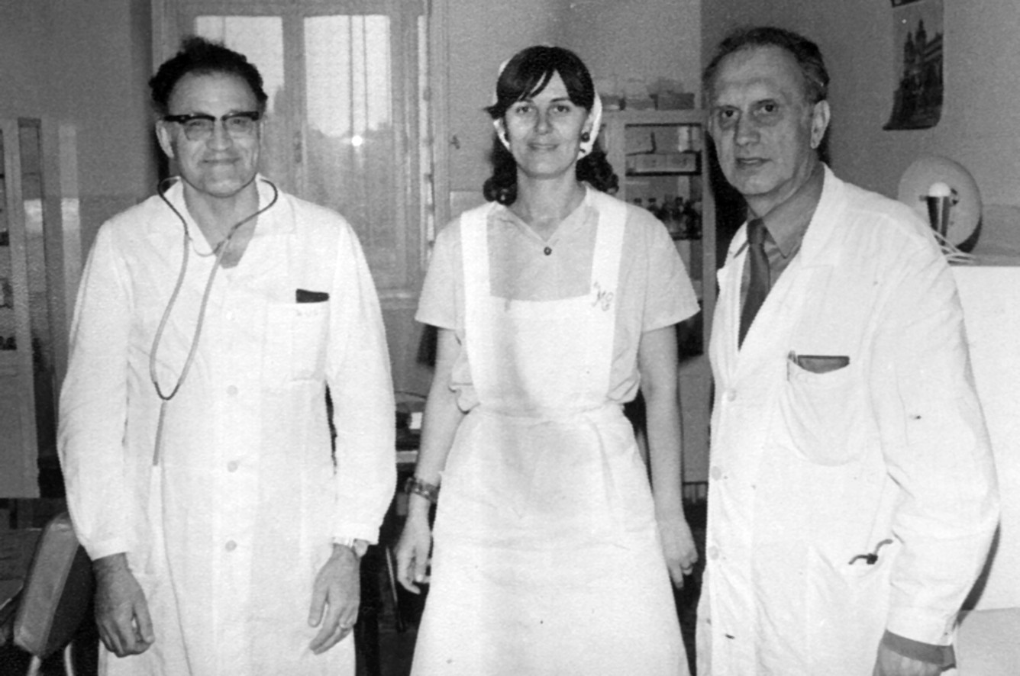
Col. dr. Ioan Creţu, şeful Secţiei Boli Contagioase împreună cu dr. Gheorghe Udrea şi asist. med. Otilia Precup (1985)

Slide 41
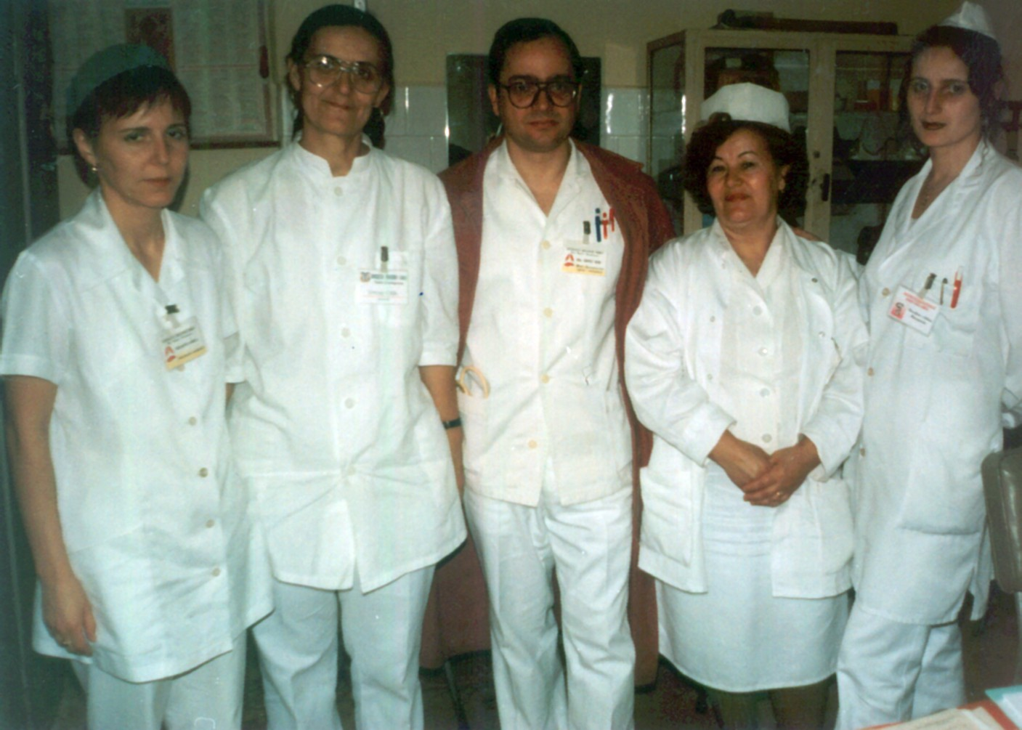
Mr. dr. Ioan Dinu şi colectivul Secţiei Boli Contagioase (1999)

Slide 42
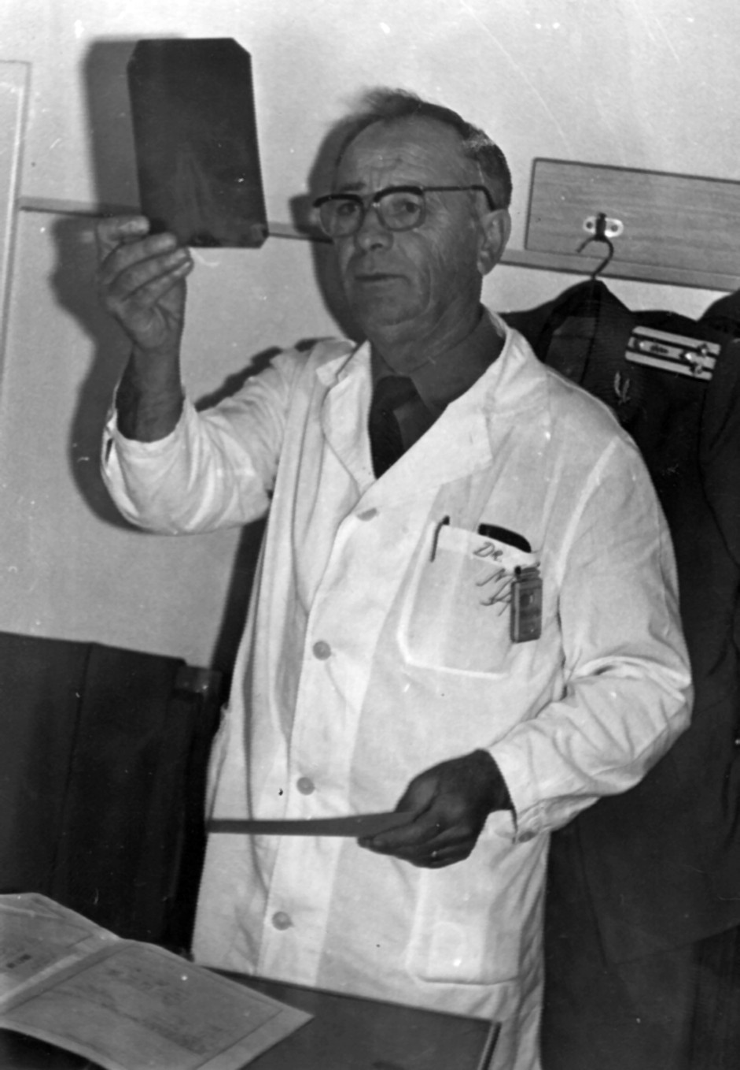
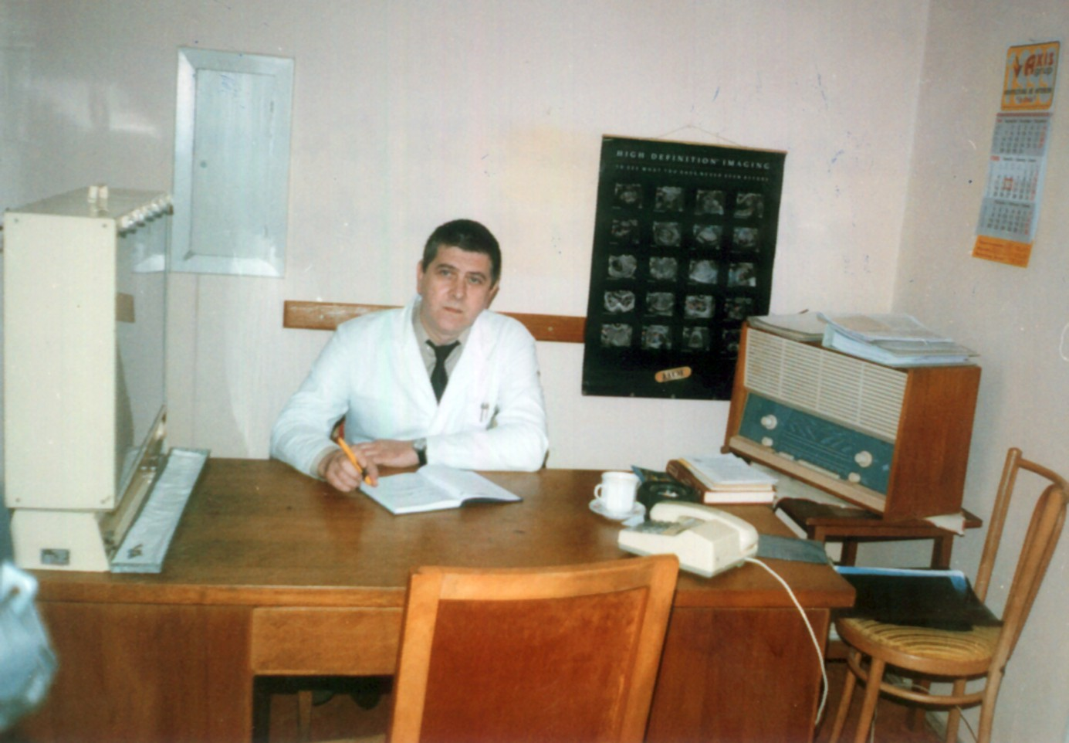
Col. dr. Emil Ştefănescu, şef Secţie Radiologie (1992 - 2005)
Col. dr. Augustin Marţi, şef Secţie Radiologie
(1959 – 1985)

Slide 43
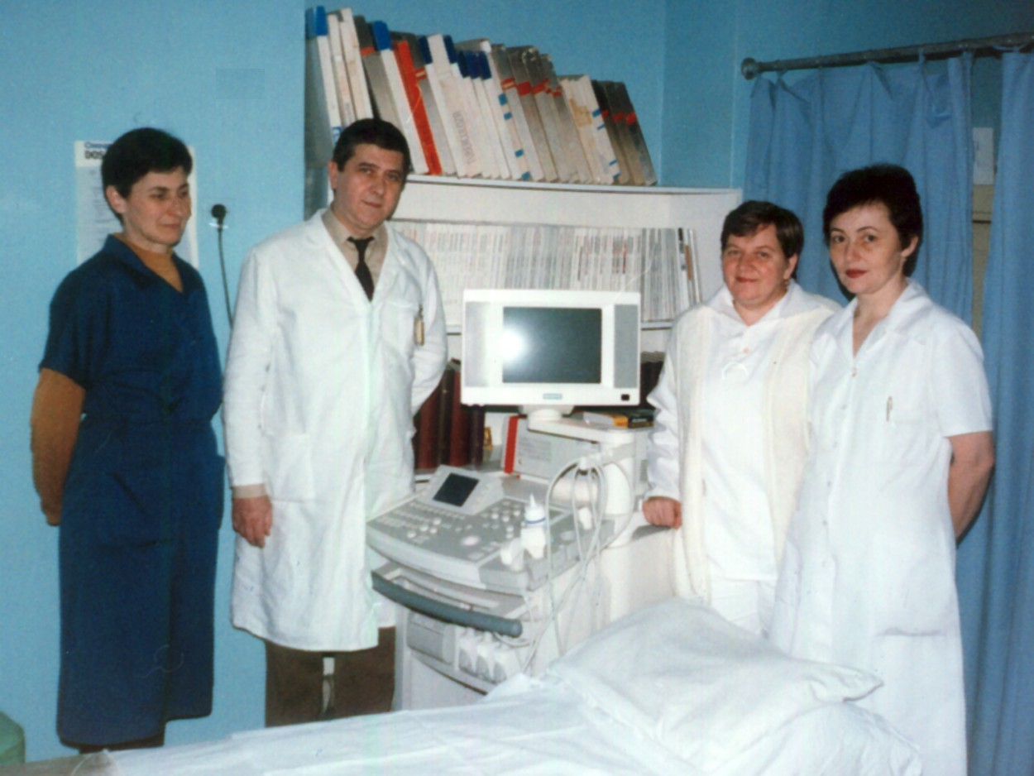
Col. dr. Emil Ştefănescu, şeful Secţiei Radiologie şi colectivul (1999)

Slide 44
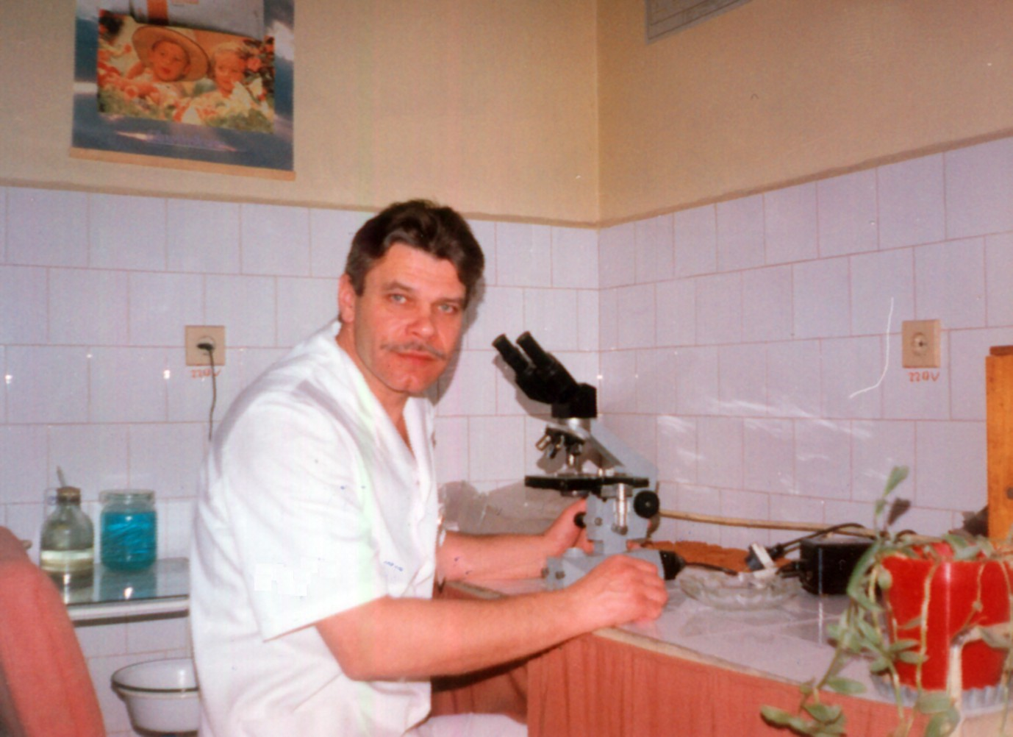
Lt. col. dr. Nicolae Meşter, şeful Secţiei Dermato-venerice (1999)

Slide 45
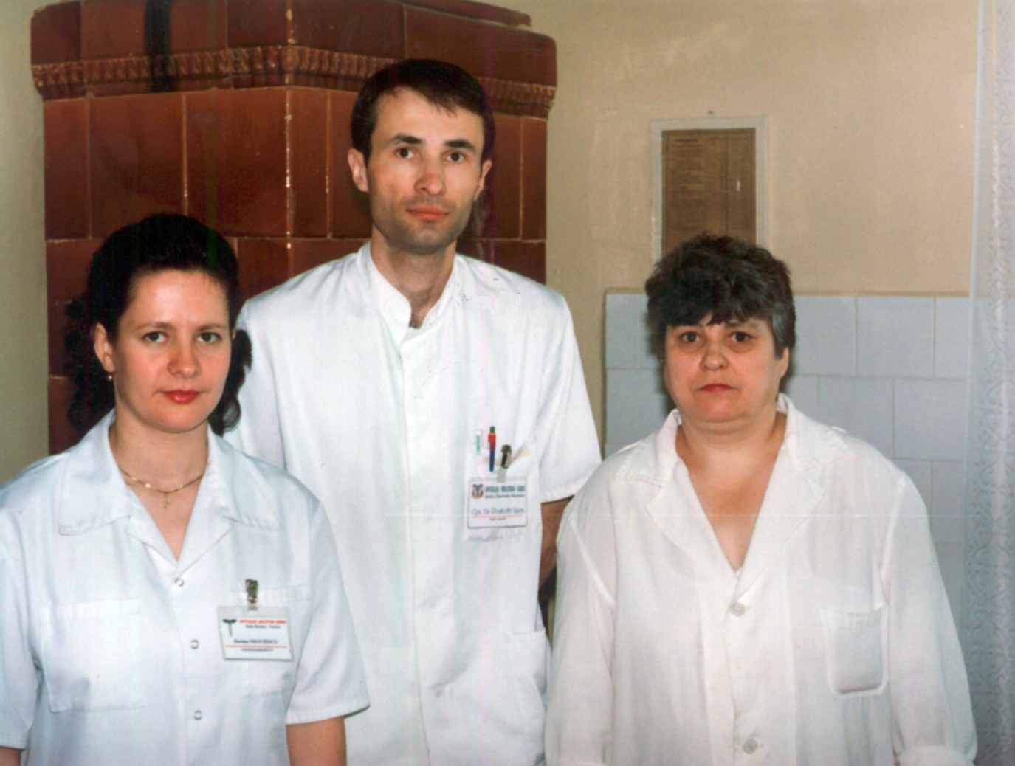
Colectivul Secţiei Dermato-venerice (1999)

Slide 46
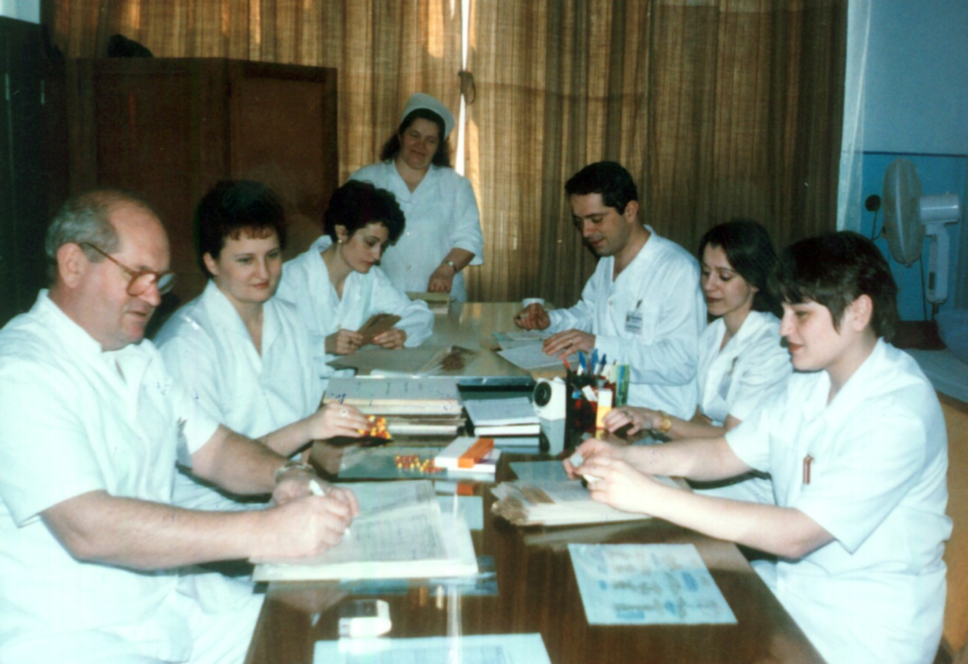
Colectivul Secţiei O.R.L. (1999)

Slide 47
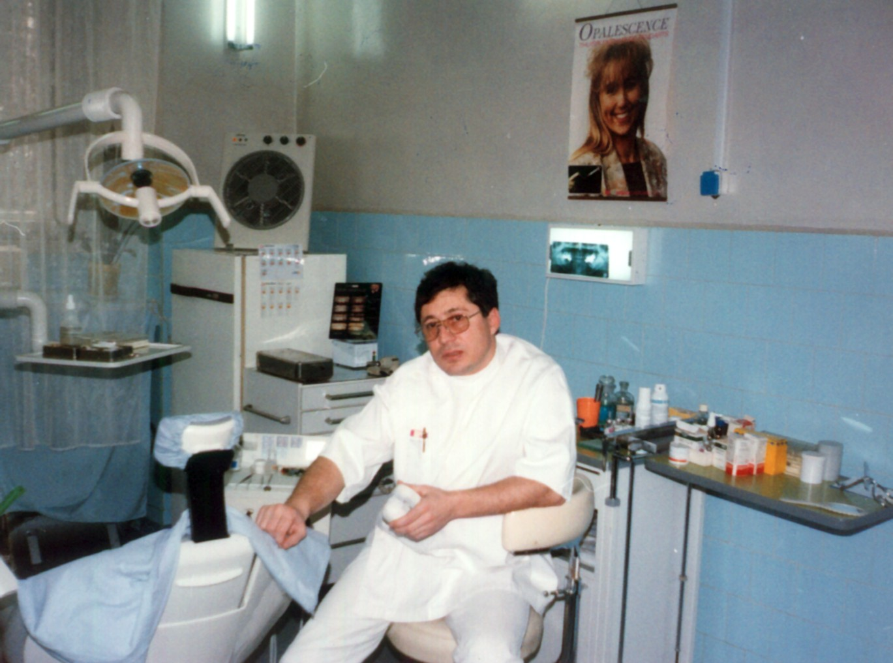
Mr. dr. Vasile Nicolae - şeful cabinetului stomatologic (1999)

Slide 48
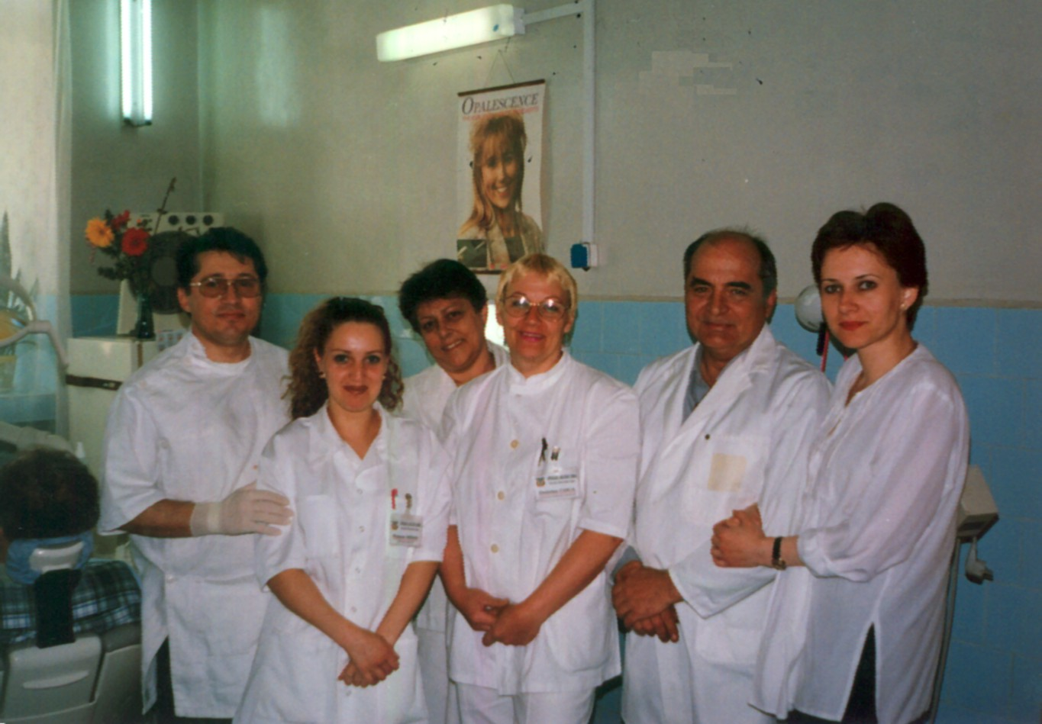
Colectivul cabinetului stomatologic (1999)

Slide 49
Colectivul Farmaciei, condus de col. farm. Ioan Cristea (1999)

Slide 50
Lt. col. dr. Aurel Bolca – şeful Laboratorului de Analize Medicale (1999)

Slide 51
Colectivul Laboratorului (1999)

Slide 52
Farm. Dorina Puia - şefa Laboratorului Biochimie (1999)

Slide 53
Farm. Radu Bărbulescu - şeful Laboratorului Biochimie (1985)

Slide 54
Col. dr. Dan Constantinescu – şeful Secţiei Neuropsihiatrie (1999)

Slide 55
Col. dr. Ioan Buţu – şeful Secţiei Boli Interne (1999)

Slide 56
Lt. col. dr. Mircea Mihăilescu – şeful Serviciului Triaj (1999)

Slide 57
Colectivul Serviciului Triaj (1999)

Slide 58
Comisia de expertiză medico-militară Sibiu (1999)

Slide 59
Asist. pr. Margareta Rădulescu – secretara Comisiei de expertiză medico-militară (1999)

Slide 60
Analist (programator) ajutor Mariana Roşianu – Compartimentul Informatică (1999)

Slide 61
Minerva Zeuceanu şi Rodica Popârlan - Compartimentul Documente Secrete (1999)

Slide 62
Mr. ec. Nicolae Niţu - şef Serviciu Logistică (1999)

Slide 63
Compartimentul Logistică (1999)

Slide 64
Cpt. ec. Corina Târtan – şef Serviciu Echipament (1999)

Slide 65
Cpt. ec. George Gafton – şef Compartiment Financiar-Contabil (1999)

Slide 66
Colectivul Serviciului Alimente – condus de slt. Dan Dinu (1999)

Slide 67
Colectivul Serviciului Personal, cu cpt. Constantin Globaşu şi cpt. Gheorghe Bahnean (1999)

Slide 68
Colectivul Serviciului Cazarmare – condus de slt. Liviu Croitoru (1999)

Slide 69
Destindere în sala de sport a U.M. 01512 (1999)

Slide 70
Simpozion medical la Sibiu - expune Col. dr. Gheorghe V. Vlad

Slide 71
Şedinţa de comunicări ştiinţifice A.M.F.M.R (1999)

Slide 72
Col. dr. Gheorghe V. Vlad – la un schimb de experienţă cu colegi americani. Frankfurt - Germania

Slide 73
Col. dr. Gheorghe V. Vlad împreună cu colegii oftalmologi din delegaţia română la Comandamentul Medical 7 al Armatei SUA din Europa

Slide 74
Vizita la Academia de Medicină Militară din Ankara a unei delegaţii române, între care G-ral. bg. dr. Victor Palada

Slide 75
1987 – În vizită (delegaţia Direcţiei Medicale) la Facultatea de Medicină din Polonia – Col. dr. Diaconescu, şeful Direcţiei Medicale şi G-ral. dr. Victor Palada, comandantul Spitalului Militar Sibiu

Slide 76
Lt. col. dr. Daniel Sora, participant la “Desert Storm” - 1991 Irak

Slide 77
Spitalul chirurgical de campanie nr. 100 participant la războiul din Golful Persic, vizitat de comandantul britanic – participant Lt. col. dr. Daniel Sora (1991)

Slide 78
Lt. col. dr. Daniel Sora, împreună cu un medic pakistanez în timpul misiunii din Somalia (1993)

Slide 79
25 martie 1997 – Pretoria. Vizita la Institutul de Medicină Aviatică a Republicii Sud-Africane a unei delegaţii militare române printre care se număra Mr. dr. Florian Onea (Spitalul Militar Sibiu) şi dr. Vasile Lazăr (Direcţia Medicală)

Slide 80
Secţia A.T.I. – Spitalul Românesc de campanie în Angola – Mr. dr. Florian Onea şi Mr. dr. Toni Moldovan (28 noiembrie 1996 – 07 iunie 1997)

Slide 81
Mr. dr. Florian Onea în Spitalul Românesc de campanie din Angola (28 noiembrie 1996 – 07 iunie 1997)

Slide 82
Mr. dr. Toni Moldovan - în faţa Departamentului Urgenţă din cadrul misiunii O.N.U. – UNAVEM III –Angola (1996 – 1997)

Slide 83
Colectivul Spitalului Militar Sibiu (1999)

Slide 84
Sala de mese - chirurgie (1989)

Slide 85
Coridor din Spitalul Militar Sibiu (1989)

Slide 86
G-ral. bg. dr. Victor PALADA –
comandant al
Spitalului Militar Sibiu
(1986 – 1997)
Col. dr. Gheorghe V. VLAD –
comandant al Spitalului Militar Sibiu
(1997 – 2001)
Col. dr. Valeriu MEŞTERU –
comandant al Spitalului Militar Sibiu
(2001 - 2009)

Slide 88
şi prezent...

Slide 89
Col. dr. BARB Ioan-Vasile Comandantul Spitalului Militar de Urgenţă Sibiu

Slide 90
Col. dr. COMAN Raluca Locţiitorul Comandantului (Director Medical)

Slide 91
Col. ec. George Gafton – Director financiar-contabil

Slide 92
Spitalul Militar de Urgenţă Sibiu

Slide 94
Imagine hol – chirurgie

Slide 95
Imagini hol – parter

Slide 96
Col. dr. Florian Onea – şeful secţiei A.T.I.

Slide 97
Mr. dr. Paul Popenţa – medic primar A.T.I.

Slide 98
Colectivul secţiei A.T.I.

Slide 99
Colectivul secţiei Medicină Internă

Slide 100
Col. dr. Barb Ioan-Vasile medic primar Medicină Internă

Slide 101
Dr. Alexandru Guţia – medic primar Medicină Internă şi Hematologie

Slide 102
Dr. Corina Bocodi medic specialist Medicină Internă

Slide 103
Dr. Ovidiu-Traian Lucuţa medic specialist Pneumologie

Slide 104
Lt. col. dr. Doru Florian Moga – şeful Secţiei Chirurgie

Slide 105
Col.(r.) dr. Horea Magdu – medic primar Chirurgie

Slide 106
Col.(r.) dr. Daniel Sora – medic primar Chirurgie

Slide 107
Mr. dr. Adrian Popenţiu – medic primar chirurg şef Serviciu Medicină Operaţională

Slide 108
Dr. Emanuel Barna – medic specialist Ortopedie

Slide 109
Colectivul Secţiei Chirurgie

Slide 110
Sala de operaţie Chirurgie

Slide 111
Colectivul Secţiei Chirurgie şi Blocului Operator

Slide 112
Dr. Radu Horaţiu Bălă – şef Compartiment Oftalmologie

Slide 113
Dr. Adelina Bălă – medic primar Oftalmologie

Slide 114
Colectivul Compartimentului Oftalmologie

Slide 115
Sala de operaţie Oftalmologie

Slide 116
Lt. col. dr. Daniel Chelcea – şef Compartiment O.R.L.

Slide 117
Colectivul Compartimentului O.R.L.

Slide 118
Mr. dr. Radu Neacşu– şef Compartiment Chirurgie O.M.F.

Slide 119
Chirurgie O.M.F. – echipa operatorie în activitate

Slide 120
Col.(r.) dr. Nicolae Meşter Compartimentul Dermatovenerologie

Slide 121
Colectivul Compartimentului Dermatovenerologie

Slide 122
Col.(r.) dr. Dan Constantinescu – şef Compartiment Psihiatrie

Slide 123
Mr. dr. Gabriel Avram – şef Compartiment Neurologie

Slide 124
Colectivul Compartimentului Psihiatrie şi Neurologie

Slide 125
Dr. Camelia Moga – şef Compartiment Boli Infecţioase

Slide 126
Colectivul Compartimentului Boli Infecţioase

Slide 127
Compartimentul Primiri Urgenţe

Slide 128
Cpt. Dr. Sorin Ifrim – şef Compartiment Primiri Urgenţe

Slide 129
Dr. Corina Rotaru – medic specialist Medicină de Urgenţă

Slide 130
Colectivul Compartimentului Primiri Urgenţe

Slide 131
Compartiment Primiri Urgenţe

Slide 132
Serviciul Ambulanţă

Slide 133
Col. dr. Tiberiu Vinţe – medic primar Medicină Internă şef Ambulatoriu de Specialitate

Slide 134
Colectivul Ambulatoriului de Specialitate

Slide 135
Cpt. dr. Ştefan Perişanu – şef Cabinet Chirurgie

Slide 136
Dr. Anuţa Ionuş – Cabinet Oftalmologie

Slide 137
Dr. Emilia Vinţe – Cabinet Psihiatrie

Slide 138
Dr. Remus Maxim – Cabinet Ginecologie

Slide 139
Cpt. dr. Elena Stoian - Cabinet Ortopedie

Slide 140
Col.(r.) dr. Gheorghe Podariu şi as. Adriana Podariu - Cabinet ORL

Slide 141
Dr. Dan Stoia - Cabinet Medicină de Familie

Slide 142
Dr. Carmen Popenţiu - Cabinet Medicina Muncii

Slide 143
Col.(r.) dr. Vasile Nicolae – Ambulatoriu de Medicină Dentară (cu activitate de învăţământ)

Slide 144
Colectivul Ambulatoriului de Medicină Dentară

Slide 145
Din activitatea serviciului de Medicină Dentară

Slide 146
Laboratorul de Tehnică Dentară

Slide 147
Col.(r.) dr. Aurel Bolca – şef Laborator Analize Medicale

Slide 148
Colectivul Laboratorului de Analize Medicale

Slide 149
Activitatea Laboratorului de Analize Medicale

Slide 150
Col. dr. Gines Loghin – şef Laborator Radiologie-Imagistică

Slide 151
Col.(r.) dr. Emil Ştefănescu – medic primar Radiologie

Slide 152
Dr. Alina Marcu – medic primar Radiologie

Slide 153
Colectivul Laboratorului Radiologie

Slide 154
Col.(r.) Dr. Adrian Radu – Laborator R.M.

Slide 155
Colectivul Laboratorului de Medicină Preventivă

Slide 156
Mr.(r.) farm. Ioan Soare – şef Secţie Farmacie

Slide 157
Colectivul secţiei Farmacie – condus de Mr.(r.) farm. Ioan Soare

Slide 158
Raportul de gardă în clubul spitalului

Slide 159
Ing. Elena Sabău - şef birou Informatică Medicală
Colectivul biroului Informatică Medicală

Slide 160
Mat. Monica Magdu - şef birou Registratură şi Statistică Medicală

Slide 161
Colectivul biroului Registratură şi Statistică Medicală

Slide 162
Ec. Maria Salomiu - şef Birou Contabilitate

Slide 163
Colectivul structurii financiar-contabile

Slide 164
Lt. col. Florin Nachiu – şef Birou Resurse Umane

Slide 165
Colectivul Biroului Resurse Umane

Slide 166
Lt. col.(r) Nicolae Niţu - şef Serviciu Administrativ

Slide 167
Colectivul Serviciului Administrativ

Slide 168
Colectivul Formaţiei Întreţinere Clădiri şi Instalaţii
Mm. Danuţ Jigău – şef Formaţie Întreţinere Clădiri şi Instalaţii

Slide 169
Ec. Claudiu Mitea - şef Birou Achiziţii

Slide 170
Colectivul biroului întreţinere şi reparaţii aparatură medicală
Ing. Ioan Duma –
Şeful biroului întreţinere şi reparaţii aparatură medicală

Slide 171
Biserica Ortodoxă din curtea Spitalului Militar

